Slide 1
স্বাগতম

Slide 2
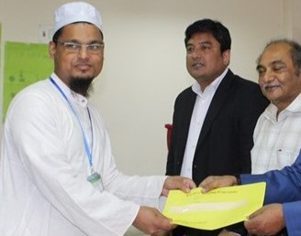
পরিচিতি
মোঃ হাফিজুর রহমান
প্রভাষক, সমাজবিজ্ঞান বিভাগ
শরণখোলা সরকারি কলেজ
শরণখোলা, বাগেরহাট।
মোবাইল নং-০১৭৪০-৪২৯৯৪৩
বাতায়ন আইডি-hafiz1984
শ্রেণি : একাদশ
বিষয় : সমাজবিজ্ঞান ১ম পত্র
অধ্যায় : পঞ্চম
পাঠ : ৭
সময় : ৫০ মিনিট

Slide 3
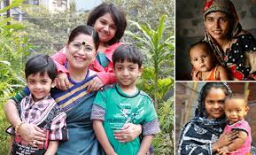
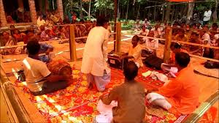
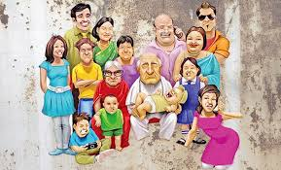
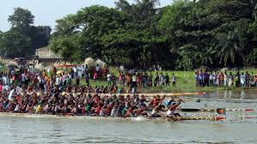
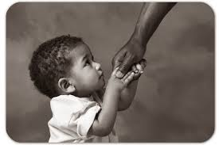
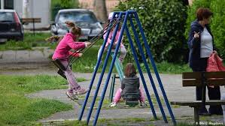
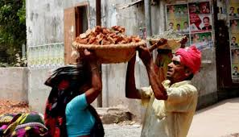
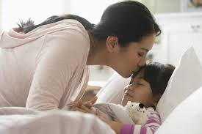
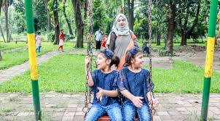
নিচের চিত্র দেখে অনুমান কর

Slide 4
আজকের পাঠ
“পরিবারের কার্যাবলি”

Slide 5
এই পাঠ শেষে শিক্ষার্থীরা …
“পরিবারের কার্যাবলি ব্যাখ্যা করতে পারবে”

Slide 6
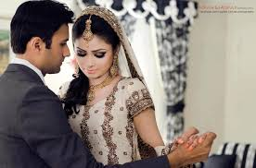
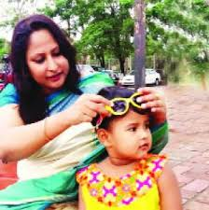
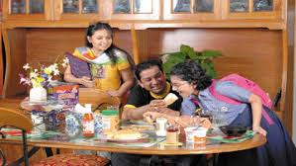
যৌন আকাঙ্ক্ষার পরিতৃপ্তি সাধন, সন্তান প্রতিপালন, গৃহের ব্যবস্থা করা ইত্যাদি।
জৈবিক কাজ

Slide 7
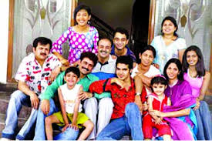
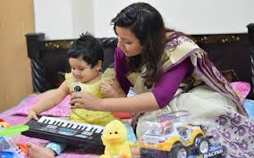
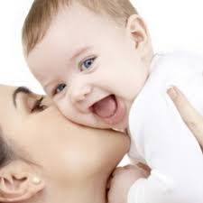
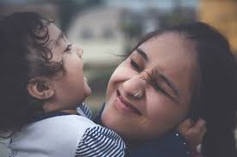
শিশু প্রতিপালন
শিশু স্বাবলম্বী হওয়া পর্যন্ত সুষ্ঠু সেবা যত্ন, লালন-পালন, প্রেমপ্রীতি, ভালোবাসা, স্নেহ-মমতা ইত্যাদি

Slide 8
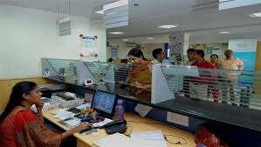
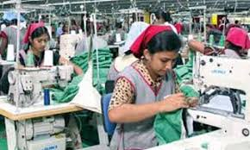
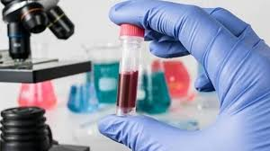
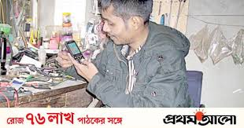
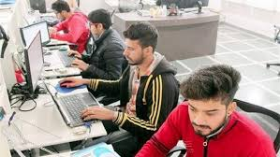
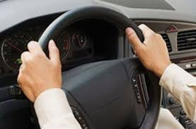
কর্মনিযুক্তি ব্যবস্থা
শৈশব থেকে কৈশোরে, কৈশোর থেকে যৌবনে পদার্পণ করার পর কাজের ব্যবস্থা করা ।

Slide 9
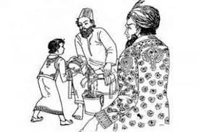
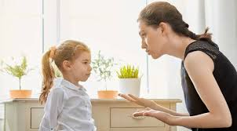
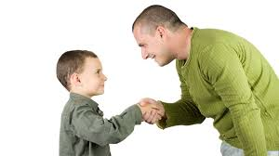
সামাজিকীকরণ
সামাজিক আচার, রীতিনিতি,আদব-কায়দা, মূল্যবোধ, ধর্ম, সংস্কৃতি ইত্যাদি অর্জনে সহায়তা করা

Slide 10
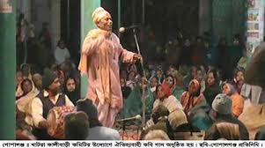
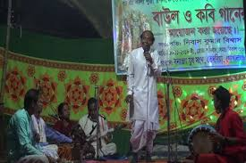
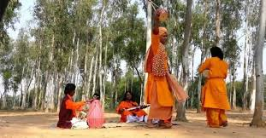
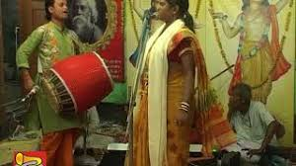
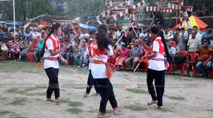
চিত্রবিনোদন
কবি গান, সারি গান,লাঠি খেলা, টেলিভিশন দেখার ব্যবস্থা করা ইত্যাদি

Slide 11
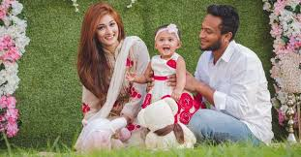
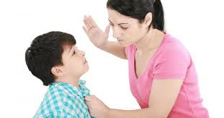
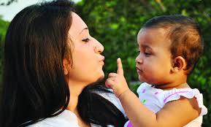
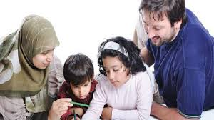
সামাজিক নিয়ন্ত্রণ
আচার আচরণ, স্বভাব-প্রকৃতি, চরিত্র, আদর্শ ও নৈতিকতা গড়ে তোলা

Slide 12
একক কাজ
পরিবারের ৫টি কাজ লেখ।

Slide 13
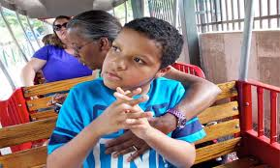
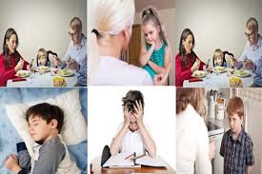
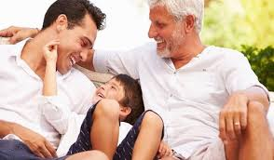
মনস্তাত্ত্বিক কাজ
মনস্তাত্ত্বিক বা মনের খোরাক যোগান, বিশেষায়িত কাজে খাপ খাওয়ানোর ব্যবস্থা ইত্যাদি

Slide 14
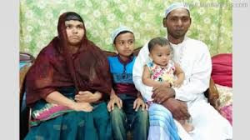
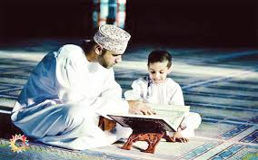
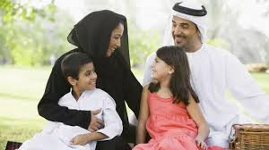
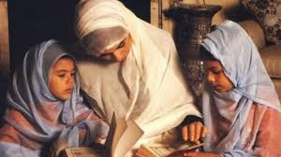
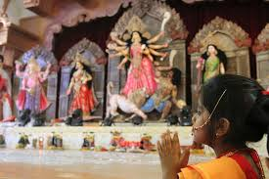
ধর্মীয় কাজ
নিজ ধর্মের আচার-বিধি পালনের ব্যবস্থা করা

Slide 15
দলগত কাজ
“পরিবারই সমাজ সংস্কারের মূল ভিত্তি”-তুমি কি একমত? মতামত দাও।

Slide 16
মূল্যায়ন
১। সন্তান প্রতিপালন কোন ধরনের কাজ?
ক) চিত্রবিনোদন খ) জৈবিক গ) সামাজিক নিয়ন্ত্রণ ঘ) ধর্মীয়
২। শিশুর প্রাথমিক শিক্ষা কেন্দ্র কোনটি ?
ক) বিদ্যালয় খ) মসজিদ গ) পরিবার ঘ) সংঘ
৩। কবি গান, সারি গান উপভোগের ব্যবস্থা করা,পরিবারের কোন ধরনের কাজ?
ক) জৈবিক খ) ধর্মীয় গ) শিশু প্রতিপালন ঘ) চিত্রবিনোদন

Slide 17
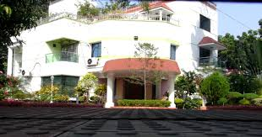
বাড়ির কাজ
“পরিবার তার নিজস্ব কার্যাবলীর মাধ্যমে অস্তিত্ব টিকিয়ে রেখেছে”- তুমি কি একমত? যুক্তি দাও।

Slide 18
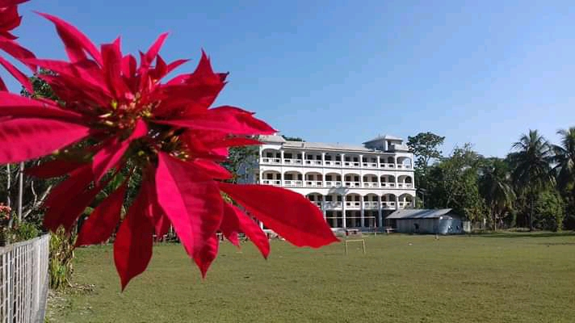
ধন্যবাদ

